Slide 1
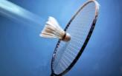


T.C.
GENÇLİK VE SPOR BAKANLIĞI
TÜRKİYE BADMİNTON FEDERASYONU
T
Ü
R
K
İ
Y
E
B
A
D
M
İ
N
T
O
N
F
E
D
E
R
A
S
Y
O
N
U
Hazırlayan :Türkiye Badminton Federasyonu

Slide 2


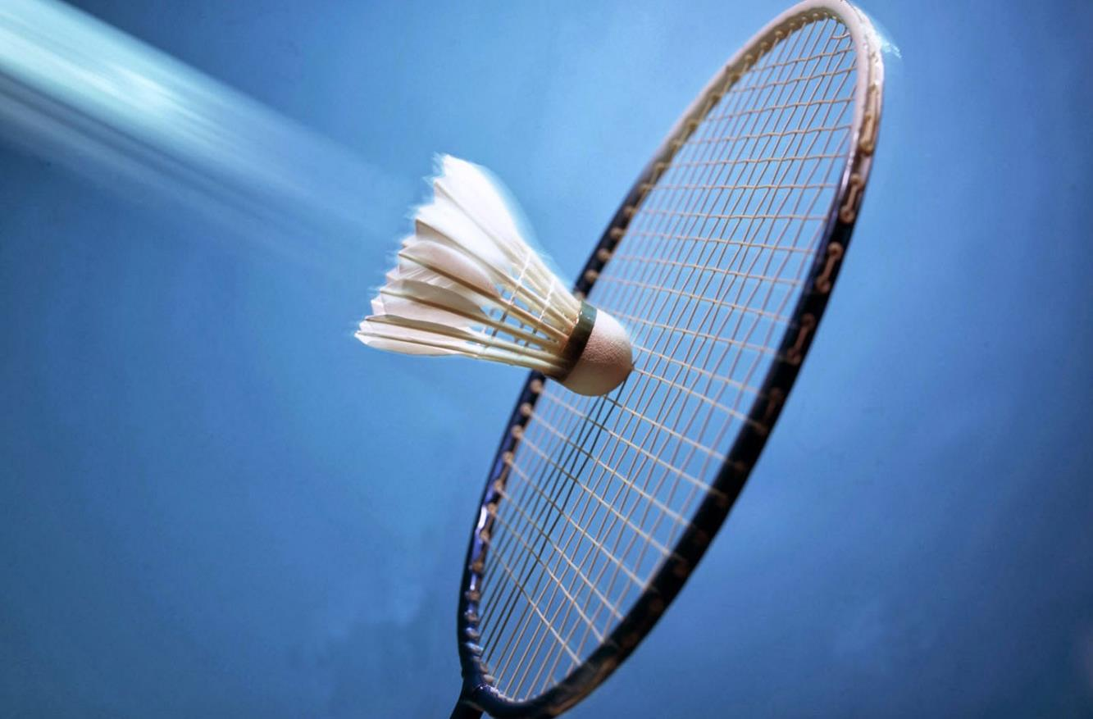
T
Ü
R
K
İ
Y
E
B
A
D
M
İ
N
T
O
N
F
E
D
E
R
A
S
Y
O
N
U
MÜSABAKA BAŞHAKEMİ VE SERVİS HAKEMLERİNE TALİMATLAR

Slide 3

TALİMATLAR
T
Ü
R
K
İ
Y
E
B
A
D
M
İ
N
T
O
N
F
E
D
E
R
A
S
Y
O
N
U
BU TALİMATLAR ÜLKEMİZDEKİ TÜM
HAKEMLERE,GELİŞİMİNE YARDIMCI OLMAK,BADMİNTON SUNUMUNU GELİŞTİRMEK HERHANGİ BİR TURNUVADA REKEBETİ HAFİFLETMEK KURALLARDA TUTARLILIK SAĞLAMAK AMACI İLE HAZIRLANMIŞTIR.
.

Slide 4

KIYAFET
T
Ü
R
K
İ
Y
E
B
A
D
M
İ
N
T
O
N
F
E
D
E
R
A
S
Y
O
N
U
KIYAFET
-GÖRÜNÜM HER ZAMAN ÖNEMLİDİR
-DAİMA FEDERASYON ONAYLI KIYAFET KULLANIN
-BAZI TURNUVALARDA KIYAFET VERİLİYORSA ONLARI KULLANIN
-SİYAH PANTOLON
-SİYAH TİŞÖRT
-SİYAH RAHAT AYAKKABI

Slide 5

MAÇ BAŞLAMADAN ÖNCE
T
Ü
R
K
İ
Y
E
B
A
D
M
İ
N
T
O
N
F
E
D
E
R
A
S
Y
O
N
U
-HER KORTA GİDİŞ VE GELİŞLER ÖNCEDEN KONUŞULMUŞ VE ÇALIŞILMIŞ OLMALIDIR
-BÜTÜN TEKNİK EKİBİN SAHAYA GİDİŞ GELİŞLERİ BİLMESİ GEREKİR.
-KORTA YÜRÜMEDEN ÖNCE TEKNİK EKİBİN HAZIR OLDUĞUNU OYUNCULARIN KIYAFETLERİNİN TURNUVA KURALLARINA TURNUVA BAŞHAKEMİNİN TALİMATLARINA UYGUN OLDUĞUNU KONTROL EDİLMELİ
-CEP TELEFONUNUZ VARSA KAPALI OLDUĞUNDAN EMİN OLUN

Slide 6

MAÇ BAŞLAMADAN ÖNCE
T
Ü
R
K
İ
Y
E
B
A
D
M
İ
N
T
O
N
F
E
D
E
R
A
S
Y
O
N
U
-PROFOSYENEL OLARAK KORTA YÜRÜYÜN TEKLER ÇİZGİSİ ÜZERİNDE HAKEM SANDALYESİNE SIRTINIZI VERİN
-BAŞ HAKEM KISA SERVİS ÇİZGİSİ ÜZERİNDE SERVİS HAKEMİ FİLEYE YAKIN YERDE DURMALIDIR.
.

Slide 7

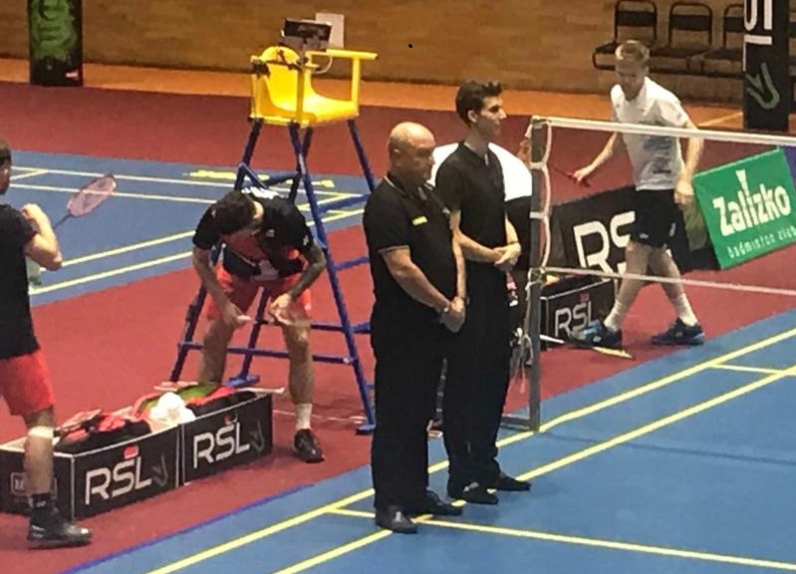
MAÇ BAŞLAMADAN ÖNCE
T
Ü
R
K
İ
Y
E
B
A
D
M
İ
N
T
O
N
F
E
D
E
R
A
S
Y
O
N
U
-KURA ATIŞINDAN ÖNCE ELLER RESİMDE GÖSTERİLDİĞİ GİBİ VEYA ARKADA DURACAK SEKİLDE BEKLİYECEĞİZ.

Slide 8

MAÇ BASLAMADAN ÖNCE KURA ATIŞI
T
Ü
R
K
İ
Y
E
B
A
D
M
İ
N
T
O
N
F
E
D
E
R
A
S
Y
O
N
U
-BAŞHAKEM VE SERVİS HAKEMİ OYUNCULARLA TOKALAŞTIKTAN SONRA BAŞ HAKEM KURA ATIŞI YAPARKEN SERVİS HAKEMİ FİLENİ DİĞER TARAFINDAN SANDELYESİNİN ORAYA GİDER OYUNCULARI ISINMASI İÇİN TOPLARI HAZIRLAR.
-KURA ATIŞINI YAPMAK İÇİN BAŞHAKEM BİR ADIM ÖNE ÇIKAR
-KURA ATIŞINDA OYUNCULARIN ISINMA HAREKETLERİ YAPMAMASI VE BÜTÜN OYUNCULARUN BAŞHAKEMİN TARAFINDA OLUNMALIDIR.
-KURA ATIŞINI YAPARKEN BAŞKA TARAFA DÖNMEYİN
-KURA ATIŞINI KAZANAN TARAFA NE İSTEDİĞİNİ SORUYORUZ
-TOPU İSTİYORSA ATMAK VE KARŞILAMAYI SEÇEBİLİR
-SAHAYI İSTİYORSA SAĞDA VEYA SOLDA OLMAYI SEÇEBİLİR
HANGİSİNİ SEÇERSE DİĞERİNİ ŞEÇMEKTE RAKİP TAKIMA KALIR

Slide 9
MAÇ BAŞLAMADAN ÖNCE
T
Ü
R
K
İ
Y
E
B
A
D
M
İ
N
T
O
N
F
E
D
E
R
A
S
Y
O
N
U
-KURA PARASINI YERE DÜŞÜRMEYİN
-AÇIKCA KİMİN KAZANDIĞINI SÖYLEYİN
-KURADAN SONRA HAKEM SANDALYESİNE GİDİN OYUNCULARIN ÇANTALARINI VE KUTULARINI ELLEMEYİN
-HAKEM SANDALYESİNE OTURDUKTAN SONRA İKİ DAKİKALIK ISINMADAN SONRA 0-0 BAŞLA
-ETRAFINIZA BAKIN HERŞEY DOĞRU MU DİYE
-SERVİS HAKEMİ SANDALYESİNDE OTURMALIDIR.
-KRONOMETRE HAZIR OLMALIDIR DURAKLAMALAR ,HASTALIK ,ARA VB.
-KRONOMETRE BOYNUNUZDA ASILI OLMAMALI, BİLEK SAATİ GİBİ OLMASI TERCİH EDİLİR
-SARI VE KIRMIZI KARTLARINIZ GÖRÜNÜR OLMAMALI

Slide 10
MAÇ BAŞLAMADAN ÖNCE
T
Ü
R
K
İ
Y
E
B
A
D
M
İ
N
T
O
N
F
E
D
E
R
A
S
Y
O
N
U
-OYUNA BAŞLAMADAN ÖNCE İKİ DAKİKALIK ISINMANIN 90.SANİYESİNDE ''OYNAMAYA HAZIRMISINIZ''DİYE ANONS YAPARIZ OYUNCULAR VE SEYİRCİLER DUYSUN DİYE
-OYUNCULARIN EŞYALARI,ÇANTALARI,RAKETLERİ SU ŞİŞELERİ,HAVLULARI VE BU GİBİ HAKEM SANDALYESİNİN YANINDAKİ KUTULARIN İÇİNDE BULUNACAKTIR.KUTULARDA ASILI BİR SEY OLMAYACAKTIR SADECE YEDEK RAKET ÜZERİNDE OLABİLİR.
BAŞLAMA ANONSUNDAN ÖNCE OYUNCULARIN DENEME SERVİSİ ATMALARINA İZİN VERİRİZ SONRA MAÇI BAŞLATIRIZ
-TEKLER MAÇINDADA BİR İKİ KEZ DENEME SERVİSİ ATABİLİRLER.

Slide 11

MAÇ KAĞIDI
T
Ü
R
K
İ
Y
E
B
A
D
M
İ
N
T
O
N
F
E
D
E
R
A
S
Y
O
N
U
- HER RALLİDEN SONRA SKOR KAĞIDINA SAYI YAZILMALI
-SKOR HER SATIRA BİR SAYI GELECEK ŞEKİLDE YAZILIR
-HER DİKEY SATIR BİR RALLİYİ TEMSİL EDER,BU OKUMANIN KOLAY OLMASINI SAĞLAR,HANGİ TARAFIN RALLİYİ KAZANDIĞINI TESPİT ET,
-BİR TARAFIN SAYISI SATIRI DOLDURURSA AŞAĞI SATIRA GEÇ
-SKOR NET VE TEMİZ GİRİLMELİDİR SAYILAR HASSAS NOKTADIR.
-UNUTMAYIN SKOR KAĞIDI BİR HAKEMLERE YARDIM EDEN BİR ARAÇTIR.HATA YAPMAMAK İÇİN YAZINIZ OKUNAKLI OLMALIDIR.PANİK YAPMADAN.
-TURNUVA BAŞHAKEMİNİN SAĞLIKLI KARAR VERMESİNİ SAĞLAMALIDIR.

Slide 12

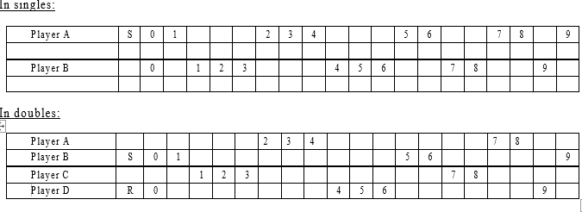
MAÇ KAĞIDI
T
Ü
R
K
İ
Y
E
B
A
D
M
İ
N
T
O
N
F
E
D
E
R
A
S
Y
O
N
U
ÖNCE SKORU YAZIN BAŞINIZ DİK YÜKSEK SESLE ANONSUNUZU YAPIN.

Slide 13

MAÇ KAĞIDI
T
Ü
R
K
İ
Y
E
B
A
D
M
İ
N
T
O
N
F
E
D
E
R
A
S
Y
O
N
U
ÖN HAZIRLIK
-''S''- ''R'' KURA ATISINDAN SONRA SERVİS ATANI VE KARŞILAYANI MAÇ KAĞIDINA İŞARETLERİZ TEKLER MAÇI İSE SADECE SERVİS ATANI İŞARETLERİZ
-HAKEM SANDALYESİNE OTURDUKTAN SONRA KURA ATIŞINDA KİM SAĞDA KİM SOLDA MAÇ KAĞIDINA İŞARETLERİZ ''L'' - ''R'‘
ÖN HAZIRLIK
-HER OYUNCUNUN İLK HANELERİNE ''0''YAZARIZ
-BAŞLAMA SAATİ-,HAKEMİN BAŞLA ANAONSUNDAN SONRA BAŞLAMA SAATİ BAŞLAR
-YENİ SKORU BİR SONRAKİ BOŞ KUTUCUĞA YAZ,BİR SONRAKİNDE SERVİS GEÇTİ İSE ONUN BİR SONRAKİ KUTUCUĞA YAZ
-ÇİFTLER MÜSABAKASINDA SAYI KAZANILDIĞINDA YER DEĞİŞTİRMİYORUZ NE ZAMAN SERVİSİ ATAR SAYI KAZANIRSA YER DEĞİŞTİRİYORUZ.

Slide 14
MAÇ KAĞIDI
T
Ü
R
K
İ
Y
E
B
A
D
M
İ
N
T
O
N
F
E
D
E
R
A
S
Y
O
N
U
-EĞER SERVİS KARŞILAYAN TARAF SAYI KAZANIRSA SEVİS GEÇTİ DİYORUZ SKOR KAĞIDINA SON YAZIDAN SONRAKİ KUTUCUĞA SAYIYI YAZIYORUZ
-SKOR 20-20 İSE İLK BOŞLUĞA YUKARIDAN AŞAĞIYA BİR ÇAPRAZ ÇİZGİ ÇEKİYORUZ.

Slide 15

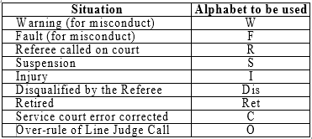
MAÇ ESNASINDA
MAÇ KAĞIDI
T
Ü
R
K
İ
Y
E
B
A
D
M
İ
N
T
O
N
F
E
D
E
R
A
S
Y
O
N
U
-AŞAĞIDA LİSTENENEN DURUMLAR OLUŞURSA UYGUN HARFLER OYUNCUNUN KUTUCUĞUNA İŞLENMELİDİR.

Slide 16

T
Ü
R
K
İ
Y
E
B
A
D
M
İ
N
T
O
N
F
E
D
E
R
A
S
Y
O
N
U
MAÇ ESNASINDA
EĞER UYGUNSUZ BİR DAVRANIŞ MEYDANA GELİRSE MAÇ KAĞIDINA OYUNCUNUN HANESİNE ''W''VEYA ''F''HARFİ İLE SAYIDAN SONRAKİ KUTUCUĞA YAZILIR. SET ARALARINDA VERİLİRSE SONRAKİ SET BAŞLAMADAN ÖNCE 0-0 DAN SONRA YAZILIR.
-OYUNCU DİSKALİFİYE OLURSA ‘’Dis’’OYUNU BIRAKIRSA ‘’Ret’’OYUNCUNUN HANESİNE YAZILACAKTIR.

Slide 17
T
Ü
R
K
İ
Y
E
B
A
D
M
İ
N
T
O
N
F
E
D
E
R
A
S
Y
O
N
U
MAÇ ESNASINDA
-TURNUVA BAŞHAKEMİNİ KORT’A ÇAĞIRDIĞIMIZ ZAMAN '‘R'' HARFİNİ YAZARIZ
-SAKATLIK DURUMUNDA '‘ I '' HARFİNİ OUYUNCUNUN HANESİNE YAZARIZ ALTINDAKİ VEYA ÜSTÜNDEKİ BOŞLUĞA BAŞ HAKEMİ ÇAĞIRDIĞIMIZ İÇİN '‘ R '' HARFİNİ YAZARIZ.
-EĞER MAÇA ARA VERİLECEKSE ''S'' HARFİNİ SERVİS ATAN OYUNCUNUN HANESİNE YAZARIZ.
-EĞER BAŞ HAKEM ÇİZGİ HAKEMİNİN KARARINI DEĞİŞTİRİRSE ''O''HARFİNİ SKORUN HEMEN ALTINA VEYA ÜSTÜNE YAZARIZ.
-EĞER SERVİS KORTU HATASI DÜZELTİLİRSE ''C'' HARFİNİ O SAYININ ALTINA VEYA ÜSTÜNE YAZARIZ

Slide 18
MAÇ ESNASINDA
T
Ü
R
K
İ
Y
E
B
A
D
M
İ
N
T
O
N
F
E
D
E
R
A
S
Y
O
N
U
-HER SERVİS ATIŞINDA SERVİS HAKEMİ İLE KISA SÜRE GÖZ GÖZE GELİN GÜRÜLTÜDEN SESİNİ DUYAMAZSINIZ EĞER BİR FAUL VARSA
GÖZ GÖZE GELDİKTEN SONRA FAUL YOKSA OYUNU TAKİBE DEVAM EDİN
-MAÇ ESNASINDA SKORU HIZLICA YAZIN OUYNCULARI VE KORTU UZUN SÜRE TAKİP EDİN
-ELEKTRONİK SKORPED KULLANIYORSAKTA AYNISINI YAPALIM
-SKORBORTA HIZLICA GÖZ ATIN DOĞRUMU DİYE
TOP DEĞİŞTİRME
-İKİ OYUNCU AYNI FİKİRDEYSE BAŞINIZI SALLAYARAK EVET DİYEBİLİRİZ VEYA ELİMİZLE İŞARET EDERİZ.
-EĞER BİR OYUNCU İSTEMİYORSA KARAR SİZİN DEĞİŞTİRMEK İSTEYEN SERVİSİ ATIYORMU YOKSA KARŞILIYORMU BUNA BAKIN

Slide 19

MAÇ ESNASINDA
T
Ü
R
K
İ
Y
E
B
A
D
M
İ
N
T
O
N
F
E
D
E
R
A
S
Y
O
N
U
-ANONSA BAŞLADIĞIMIZDA ÖNCE SAĞ ELİMİZİ AŞAĞI TARAFA DOĞRU GÖSTEREREK SAĞIMIZDAKİ OYUNCUYU TANITIRIZ
-SOL ELİMİZİ AŞAĞIYA DOĞRU GÖTEREREK SOLDAKİ OYUNCUYU TANITIRIZ.
-SERVİS ATANI SÖYLERKEN KOLUMUZLA GÖSTERMEYİZ.
-ANONS YAPARKEN BAŞINIZI DİK TUTUN SKOR KAĞIDINI DOLDURMAYIN VEYA KAĞIDI KALDIRIP YÜZÜNÜZÜ KAPATMAYIN
-BAŞKA BİR MAÇIN ANONSU VARSA BEKLEYİN SONRA BAŞLAYIN BAŞLARKEN 0-0 DİYOR OYUNCULAR NE ZAMAN HAZIRSA BAŞLA DİYORUZ
-GÜRÜLTÜ VARSA SKOR İÇİN BİRAZ BEKLEYİN ,BİR SONRAKİ RALLİ GECİKECEK
-BÜTÜN ANONSLAR DOĞRU TEMİZ VE ANLAŞILIR OLMALI

Slide 20
MAÇ ESNASINDA
T
Ü
R
K
İ
Y
E
B
A
D
M
İ
N
T
O
N
F
E
D
E
R
A
S
Y
O
N
U
-SİZİN İZNİNİZ OLMADAN TEST YAPTIRMAYIN
-RAKET TESTİ YAPTIRMAYIN
-TURNUVA BAŞHAKEMİNİN TALİMATLARINI UYGULAYIN TOPUN HIZI VEYA KIRMA KONUSUNDA
-MOB LAZIM OLDUĞUNDA KORTU TEMİZLEYİN DİYE ANONS EDİN
-SİZ ELİNİZLE GÖSTERMEYİN SİLİNECEK YERİ OYUNCULAR GÖSTERSİN
-KORT SİLİNİRKEN OYUNCULARIN HAVLU İLE KURULANMASINA SU İÇMESİNE İZİN VERİLİR
-OYUNCULAR TEMİZLENME SONRASINDA HIZLICA KORTA DÖNMELİDİRLER
-OYUNCULAR RALLİ SONUNDA HIZLICA HAVLU KULLANMALARINA İZİN VERİLİR.
-SERVİS ATANIN VEYA KARŞILAYANIN OYUNU YAVAŞLATMASINA İZİN VERİLMEZ.
-NORMAL YADA ANORMAL BİR OLAY OLDUĞUNDA
-OYUNDA GECİKME
-KORTA TER ATMA
-İZİNSİZ KORTTAN AYRILMA MOLALAR VE SET ARALARI HARİÇ.
.

Slide 21
MAÇ ESNASINDA
OYUN TEKRARI(LET)
BİR OYUNCU YANLIŞ TARAFTAN SERVİS KULLANMIŞ İSE BİR İKİ VURUŞTAN SONRA FARK EDİLİRSE OYUNU LET DİYEREK DURDURURUZ VE DOĞRU YERDEN SERVİS KULLANARAK DEVAM ETTİRİRİZ BU BİR HATA DEĞİLDİR.
EĞER FARK ETMEZ İSEK RALLİYE DEVAM EDER SONRADAN FARK ETMİŞ İSEK RALLİNİN SONUNU BEKLERİZ YANLIŞ YERDEN SERVİS KULLANAN KİŞİ SAYI KAZANMIŞ İSE LET DERİZ KARŞI TARAF SAYI KAZANMIŞ İSE SAYISINI VERİR OYUNU DEVAM ETTİRİRİZ.
TOP HAVADA İKEN KOÇ OYUNA MÜDAHELE EDEREK İÇERİDE VEYA DIŞARIDA DER İSE LET DİYEREK OYUNU DURDURURUZ TURNUVA BAŞ HAKEMİNE BİLGİ VERİRİZ.
ÇİFTE HATA VERİLDİĞİNDE (KARŞILAMA VE SERVİS)LET DERİZ OYUNU TEKRAR BAŞLATIRIZ.
RAKİP OYUNCU HAZIR OLMADAN SERVİS ATILIRSA LET DER OYUNU DURDURURUZ.SERVİS ATAN OYUNCU RAKİBİ HAZIR OLDUĞU ZAMAN SERVİS KULLANACAKTIR.
DIŞARIDAN SAHAYA BİR CİSİM OYUNCULARIN GÖRÜŞ ALANI İÇERİSİNDE SAHAYA DÜŞERSE LET DER OYUNU DURDURURUZ.

Slide 22
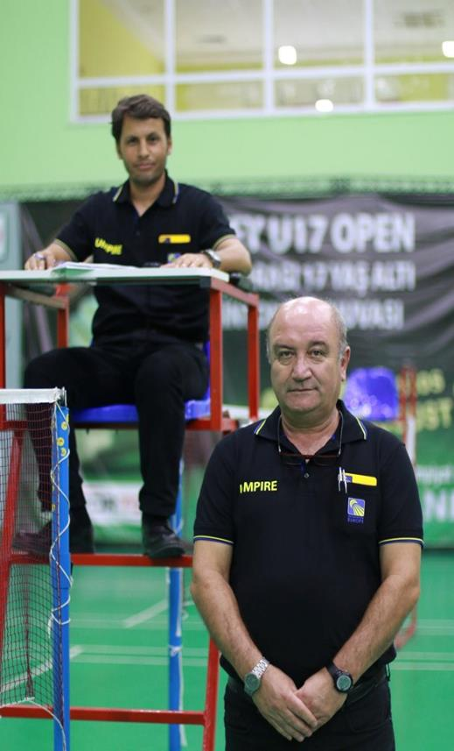

MAÇ ESNASINDA
T
Ü
R
K
İ
Y
E
B
A
D
M
İ
N
T
O
N
F
E
D
E
R
A
S
Y
O
N
U
-ÇİZGİ HAKEMİ İLE KARARSIZLIĞA DÜŞERSENİZ ONUN KARARINI YOK SAYIN DÜZELTİYORUM İÇERİDE VEYA DIŞARIDA DİYEREK DÜZELT SONRADA SERVİS GEÇTİ SKORU SÖYLEYEREK DEVAM ET
-MOLA ANONSU YAPILDIKTAN SONRA HIZLICA SAHAYI TEMİZLETİN TÜY VE TERDEN
-İKİ DAKİKALIK MOLALARDA SERVİS HAKEMİ BAŞ HAKEMİN YANINA GİDECEK VE KORTA BAKACAK.

Slide 23
MAÇ ESNASINDA
T
Ü
R
K
İ
Y
E
B
A
D
M
İ
N
T
O
N
F
E
D
E
R
A
S
Y
O
N
U
-MOLALARDA VE OYUN SONLARINDA ÇİFT MÜSABAKALARINDA SERVİSİ KİM ATIYOR KİM KARŞILIYOR SONRAKİ SETLERDE YERLEŞMELERİNE GÖRE YAZ.
-MOLALARDA KOÇLARIN AMACI OYUNCULARA NASIL SERVİS ATACAĞINI VE KARŞILAYACAĞINI ANLATMAK OLACAKTIR.
-ZAMANI DOĞRU TUT
-MOLALARDA OYUNCULARIN NEREDE OLACAKLARINI BİLİYORLAR 20 SANİYE ANONSUNDAN SONRA KOÇ KORTTAN AYRILMALI

Slide 24
MAÇ SONUNDA
T
Ü
R
K
İ
Y
E
B
A
D
M
İ
N
T
O
N
F
E
D
E
R
A
S
Y
O
N
U
MAÇ SONUNDA
-SET SKORUNU YAZ DAİRE İÇİNE AL ORTAYA BİR ÇİZGİ ÇEK
-TAMAMLANAN OYUN PUANINI SKOR KAĞIDINA YAZ
-TEKRAR SERVİS ATANI VE KARILAYANIN SKOR HANESİNE ''0''YAZARAK DEVAM EDERİZ
-BİR SONRAKİ OYUN İÇİN ''S'' ''R'' ÇİFT MAÇI İSE YAZARIZ
-OYUN PUANINI YAZ VE DAİRE İÇİNE AL
-OYUN BİTİŞ SAATİNİ BAŞHAKEMİN SET DEDİĞİ ZAMANDIR.OYUNU KAZANANIDA TAKİP EDİN
-OYUNUN PUANLARINI DOLDURUN
-OYUNU KAZANAN TARAFIN İSMİNİ DAİRE İÇİNE ALIN

Slide 25
MAÇ SONUNDA
T
Ü
R
K
İ
Y
E
B
A
D
M
İ
N
T
O
N
F
E
D
E
R
A
S
Y
O
N
U
MAÇ SONRASI
-KORTDAN AYRILDIKTAN SONRA SÜREYİ HESAPLAYIP YAZIN
-EĞER DETAYLI AÇIKLAMALAR YAPACAK İSEK MAÇ KAĞIDININ ÖN TARAFINDA YAZACAK YER YOK İSE ''AÇIKLAMALAR ARKADA ''YAZIP KAĞIDIN ARKASINA AÇIKLAMALARIMIZI YAZABİLİRİZ.
-MAÇ KAĞIDINI İMZALAYIN TURNUVA BAŞ HAKEMİNE İMZALATIN VE MAÇ KONTROLA TESLİM EDİN

Slide 26
MAÇ SONUNDA
T
Ü
R
K
İ
Y
E
B
A
D
M
İ
N
T
O
N
F
E
D
E
R
A
S
Y
O
N
U
- OYUN BİTTİĞİNDE MUTLAKA SET DİYE BAĞIRIRIZ.
-MAÇ BİTTİĞİNDE MUTLAKA BİTİŞ SAATİNİ YAZIN
-SET DUYURUNUZUN ARDINDAN OYUNCULARLA EL SIKIŞIN GÜLÜMSEYEREK
-SON ANONSUNUZDAN SONRA SANDALYEDEN İNİN EN KISA ZAMANDA SERVİS HAKEMİNİZLE ÇIKIŞ NOKTASINA GİDİN.
-ÇIKIŞ NOKTASINDA SERVİS HAKEMİ İLE BEKLEYİN ÇİZGİ HAKEMLERİNİ VE SAHA GÖREVLİLERİNİ BEKLEYİN HEP BERABER SAHADAN AYRILIN
-TÜM KORT GÖREVLİLERİNE TEŞEKKÜR ETTİKTEN SONRA ORADAN AYRILIN
-MAÇ KAĞIDINI DOLDURDUKTAN SONRA ZAMANI VE KULLANILAN TOPLARI YAZDIKTAN SONRA ORADAN AYRILIN

Slide 27
MAÇ SONUNDA
T
Ü
R
K
İ
Y
E
B
A
D
M
İ
N
T
O
N
F
E
D
E
R
A
S
Y
O
N
U
-EĞER SARI VEYA KIRMIZI KART GÖSTERİLMİŞSE MAÇ KAĞIDINA İŞARETLENİR MAÇ KAĞIDININ ÖNÜNE VEYA ARKASINA YAZ VE TURNUVA BAŞ HAKEMİNE BİLGİ VER.
-MAÇ KAĞIDINI MÜMKÜN OLDUGU KADAR ÇABUK TURNUVA BAŞHAKEMİNE İMZALAT.
-EĞER ELEKTRONİK SKORPED KULLANIYORSAK MAÇ KAĞIDINI YAZDIRIP AYNI İŞLEMLERİ YAPIYIRUZ TURNUVA BAŞHAKEMİNİN BİLGİSİNDE.

Slide 28
SERVİS HAKEMİNE TALİMATLAR
T
Ü
R
K
İ
Y
E
B
A
D
M
İ
N
T
O
N
F
E
D
E
R
A
S
Y
O
N
U
-MAÇTAN ÖNCE FİLELERİ ÖLÇMEK GEREKMİYOR.
-FİLE ENGİN GÖRÜNÜYORSA MOLALARDA PERSONEL ÇAĞIRILARAK AYARLATILIR.
-SERVİS HAKEMİ İKEN BACAKLARINI UZATMA AYAKLARINI SANDALYENİN ALTINA KOYMA
-ELLERİN BACAKLARININ ÜZERİNDE

Slide 29
SERVİS HATALARI
ŞU AN KULLANMAKTA OLDUĞUMUZ SERVİS HATALARIMIZ BEŞ TANEDİR
AYAK HATASI
RAKET BAŞI HATASI
BEL ÜSTÜ HATASI
KESİK VURUŞ HATASI
TOPUN TÜY KISMINA VURUŞ HATASI
SERVİS APARATI KULLANIYORSAK RAKET BAŞI HATASINI KULLANMIYORUZ.

Slide 30

AYAK HATASI (ÇİZGİYE BASMA)

Slide 31
AYAK HATASI (AYAK KALDIRMA)

Slide 32
RAKET BAŞI HATASI

Slide 33
BEL ÜSTÜ HATASI
(YÜKSEK SERVİS)

Slide 34
KESİK VURUŞ HATASI

Slide 35
TOPUN TÜY KISMINA VURMA

Slide 36
Servis hakemi MAÇ ESNASINDA
T
Ü
R
K
İ
Y
E
B
A
D
M
İ
N
T
O
N
F
E
D
E
R
A
S
Y
O
N
U
-SERVİS ATANA BAKARKEN TOPU TAKİP ETME
-SADECE SERVİS ATANA BAK SERVİS NORMAL İSE BAŞHAKEMLE GÖZGÖZE GEL SONRA OYUNU TAKİP EDEBİLİRSİN
-NE ZAMAN SERVİS HATASI VERİLDİ YÜKSEK SESLE HABER VE İŞARETİDE HERKESİN GÖRECEĞİ KADAR BEKLET.
-SERVİS HAKEMİ BİR FAUL VERDİĞİNDE OYUNCU BAŞ HAKEMDEN İZİN ALARAK SERVİS HAKEMİNE HATASINI SORABİLİR.

Slide 37
Servis hakemi
MAÇ ESNASINDA
T
Ü
R
K
İ
Y
E
B
A
D
M
İ
N
T
O
N
F
E
D
E
R
A
S
Y
O
N
U
-BAŞ HAKEMLERİNİZLE TAKIM OLARAK ÇALIŞIN
-BAŞ HAKEMLERİNİZE GİZLİCE YARDIM EDEBİLİRSİNİZ ÇİZGİLERDE,ÇİFT VURUŞTA,SKOR YANLIŞLIKLARINDA.
-HAKEM SANDALYESİNİN YANINDA YÜZÜN SAHAYA DÖNÜK BEKLE
-SADECE GEREKLİ ZAMANDA HAKEMLE KONUŞABİLİRSİNİZ
-OYUNDA VE TEKNİK MOLALARDA SERVİS HAKEMİ SANDALYESİNDE OTURUR.

Slide 38
Servis hakemi
MAÇ SONUNDA
T
Ü
R
K
İ
Y
E
B
A
D
M
İ
N
T
O
N
F
E
D
E
R
A
S
Y
O
N
U
-MAÇ BİTTİKTEN SONRA OYUNCULARLA AYAĞA KALKIP TOKALAŞ OTURARAK YAPMA VE GÜLÜMSE
-FİLENİN ALTINA TOP KOYMAYIN
-HAKEMİN ANONSUNDAN SONRA KARI TARAFA GEÇ HAKEMLE BİRLİKTE
SOSYAL MEDYADA OYUNCULARLA SAMİMİ OLMAMALISIN
-TURNUVA BAŞHAKEMİ TARAFINDAN TOPLANTIDA SİZE BU BİLGİLER VERİLECEKTİR.

Slide 39
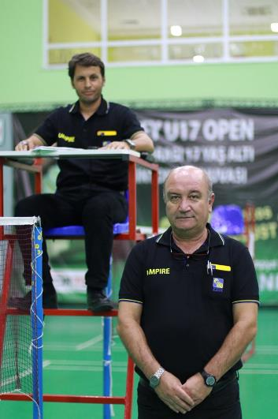
SERVİS HAKEMİ Set Arası
                MÜSABAK ESNASIN DA HER HANGİ BİR OLAY VAR İSE SERVİS HAKEMİ VE BAŞ HAKEM KONUŞABİLİR
                YOK İSE TÜM SAHAYI GÖZETLEYEBİLECEK ŞEKİLDE BEKLEME POZİSYONUNDA DURACAKTIR.

Slide 40
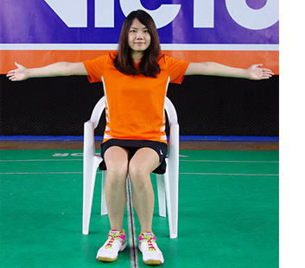
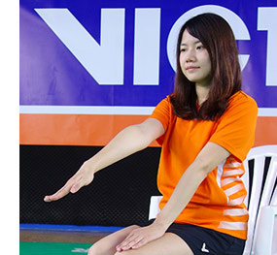
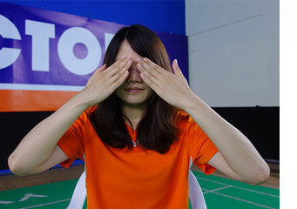
ÇİZGİ
HAKEMLERİ
T
Ü
R
K
İ
Y
E
B
A
D
M
İ
N
T
O
N
F
E
D
E
R
A
S
Y
O
N
U
OUT
İÇERİDE
GÖRMEDİM

Slide 41
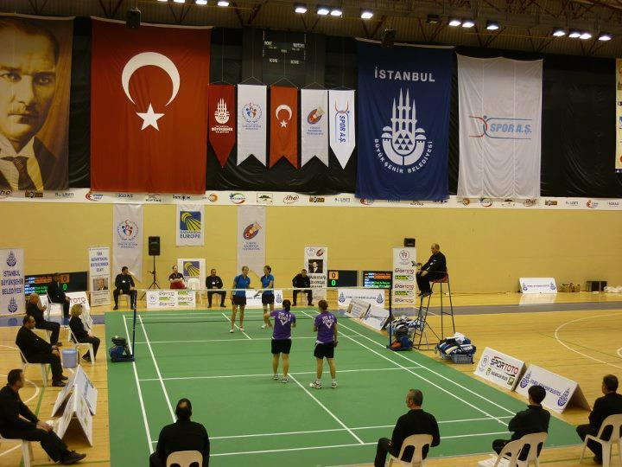
ÇİZGİ HAKEMLERİ
T
Ü
R
K
İ
Y
E
B
A
D
M
İ
N
T
O
N
F
E
D
E
R
A
S
Y
O
N
U

Slide 42
MÜSABAKA
ANONSLARI
T
Ü
R
K
İ
Y
E
B
A
D
M
İ
N
T
O
N
F
E
D
E
R
A
S
Y
O
N
U
FERDİ MÜSABAKALARDA TEKLER BAŞLAMA ANONSU; Hanımlar Beyler, Sağımda Naci KARGI, Ankara Solumda Mustafa YAŞAR, Afyon Naci KARGI servis kullanıyor 0-0 BAŞLA SETİ BİTİRME ANONSU; Birinci Seti Mustafa YAŞAR kazanmıştır.21-19 Aynı kişi maçı kazanmış ise Maçı Mustafa YAŞAR Kazanmıştır 21-19 21-18 İkinci seti Rakip Kazanmışsa İkinci seti Naci KARGI Kazanmıştır.21-17 Durum 1-1 Final setini kim kazanmış ise Maçı …………Kazanmıştır.21-19 17-21 21-18 diye anons ederiz

Slide 43
MÜSABAKA
ANONSLARI
T
Ü
R
K
İ
Y
E
B
A
D
M
İ
N
T
O
N
F
E
D
E
R
A
S
Y
O
N
U
FERDİ MÜSABAKALARDA ÇİFTLER ANONS;Hanımlar Beyler, Sağımda, Naci KARGI, İbrahim KASIMOĞLU ,Ankara Solumda, Mustafa YAŞAR, Mehmet EKİNCİ Afyon Naci KARGI Mustafa YAŞAR’A a servis atıyor. 0-0 BAŞLA ÇİFTLER ANONS;(FARKLI İLLERİN VEYA FARKLI TAKIMLARIN SPORCULARI İSE) Hanımlar Beyler, Sağımda İbrahim KASIMOĞLU Tokat Naci KARGI Ankara Solumda Mustafa YAŞAR Afyon , Mehmet EKİNCİ Erzincan İbrahim KASIMOĞLU MustafaYAŞAR a Servis atıyor, 0-0 BAŞLA

Slide 44
MÜSABAKA ANONSLARI
FERDİ MÜSABAKALARDA
ÇİFTLER BİTİRME ANONSU
Birinci Seti Mustafa YAŞAR-Mehmet EKİNCİ kazanmıştır.21-19
Aynı kişiler maçı kazanmış ise
Maçı Mustafa YAŞAR-Mehmet EKİNCİ Kazanmıştır 21-19 21-18
İkinci seti Rakip Kazanmışsa
İkinci seti İbrahim KASIMOĞLU-Naci KARGI Kazanmıştır.21-17 Durum 1-1
Final setini kim kazanmış ise
Maçı …………Kazanmıştır.21-19 17-21 21-18 diye anons ederiz

Slide 45
MÜSABAKA
ANONSLARI
T
Ü
R
K
İ
Y
E
B
A
D
M
İ
N
T
O
N
F
E
D
E
R
A
S
Y
O
N
U
TAKIM MÜSABAKALARINDA TEKLER ANONS; Hanımlar Beyler , Sağımda Ankara Spor Kulübünden Naci KARGI, Solumda Afyon Spor Kulübünden Mustafa YAŞAR, Ankara Spor Kulübü servis kullanıyor 0-0 BAŞLA SETİ BİTİRME ANONSU; Birinci Seti Ankara Spor Kulübü kazanmıştır.21-19 Aynı takım maçı kazanmış ise Maçı Ankara Spor KulübüKazanmıştır 21-19 21-18 İkinci seti Rakip Kazanmışsa İkinci seti Afyon Spor Kulübü Kazanmıştır.21-17 Durum 1-1 Final setini kim kazanmış ise Maçı …………Kulübü Kazanmıştır.21-19 17-21 21-18 diye anons ederiz.

Slide 46

MÜSABAKA
ANONSLARI
T
Ü
R
K
İ
Y
E
B
A
D
M
İ
N
T
O
N
F
E
D
E
R
A
S
Y
O
N
U
TAKIM MÜSABAKALARINDA ÇİFTLER ANONS; Hanımlar Beyler, Sağımda Ankara Spor Kulübünden Naci KARGI, İbrahim KASIMOĞLU Solumda Afyon Spor Kulübünden Mustafa YAŞAR, Mehmet EKİNCİ Ankara Spor Kulübü Servis kullanıyor. Naci KARGI, Mustafa Yaşar’a servis atıyor 0-0 BAŞLA SETİ BİTİRME ANONSU; Birinci Seti Ankara Spor Kulübü kazanmıştır.21-19 Aynı takım maçı kazanmış ise Maçı Ankara Spor KulübüKazanmıştır 21-19 21-18 İkinci seti Rakip Kazanmışsa İkinci seti Afyon Spor Kulübü Kazanmıştır.21-17 Durum 1-1 Final setini kim kazanmış ise Maçı …………Kulübü Kazanmıştır.21-19 17-21 21-18 diye anons ederiz.

Slide 47
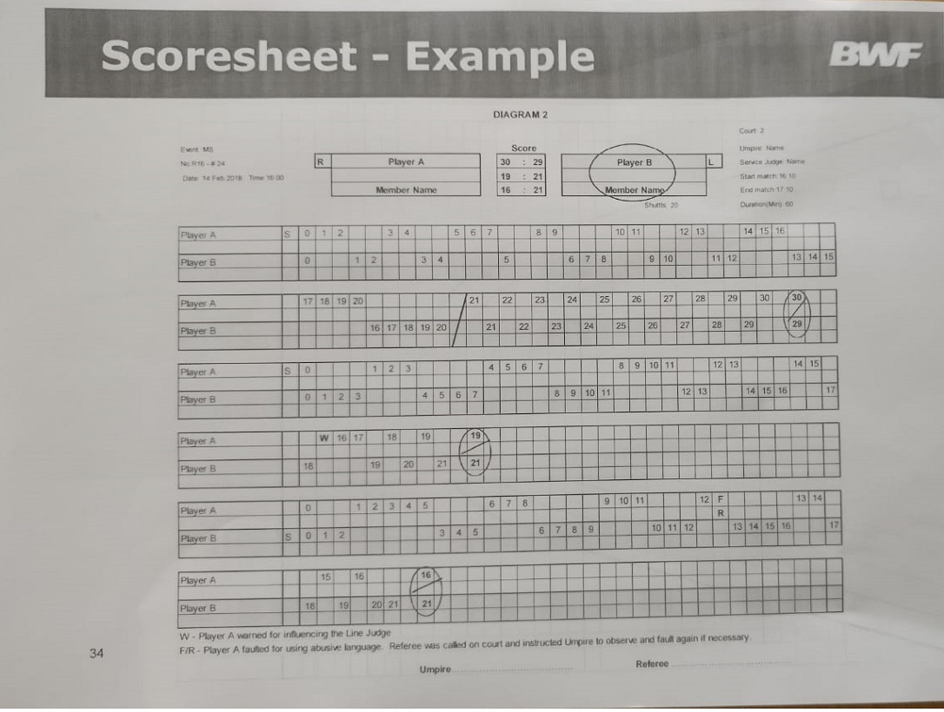
20-20 Beraberlikte Düzenlenen Sarı-Kırmızı kart gösterilen Müsabaka cetveli Örneği
T
Ü
R
K
İ
Y
E
B
A
D
M
İ
N
T
O
N
F
E
D
E
R
A
S
Y
O
N
U

Slide 48
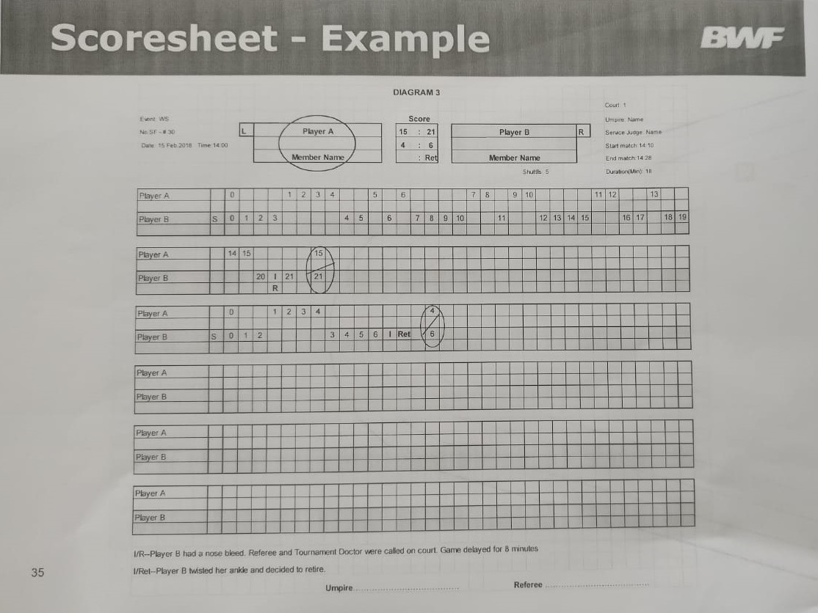

Sakatlık ve oyunu bırakma ile Biten Müsabaka kağıdı Örneği
T
Ü
R
K
İ
Y
E
B
A
D
M
İ
N
T
O
N
F
E
D
E
R
A
S
Y
O
N
U

Slide 49
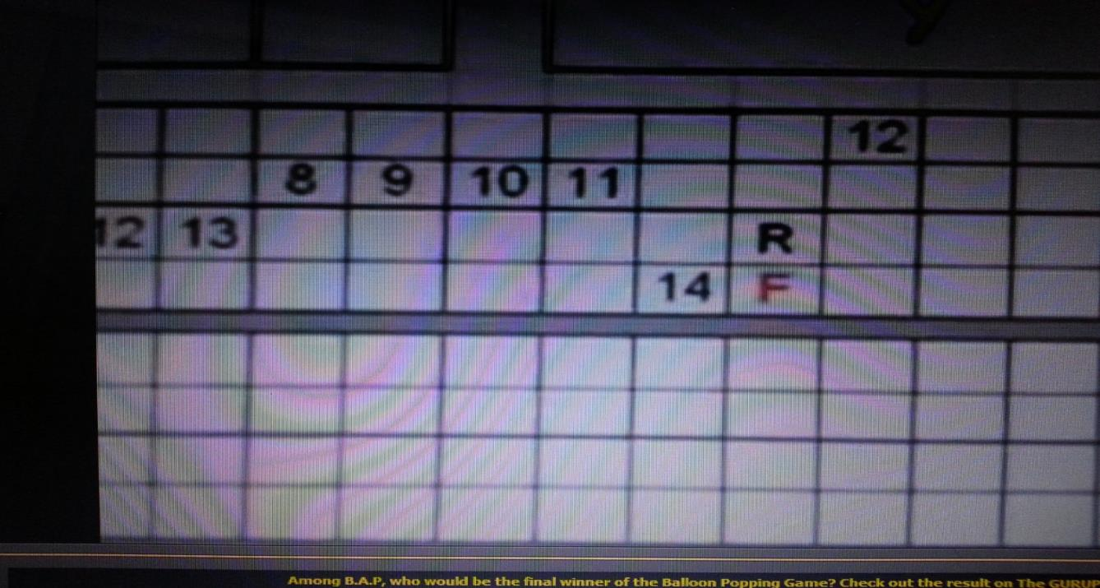
Sarı Kart Kırmızı Kart Gösterilmiş Müsabaka Örneği
T
Ü
R
K
İ
Y
E
B
A
D
M
İ
N
T
O
N
F
E
D
E
R
A
S
Y
O
N
U

Slide 50
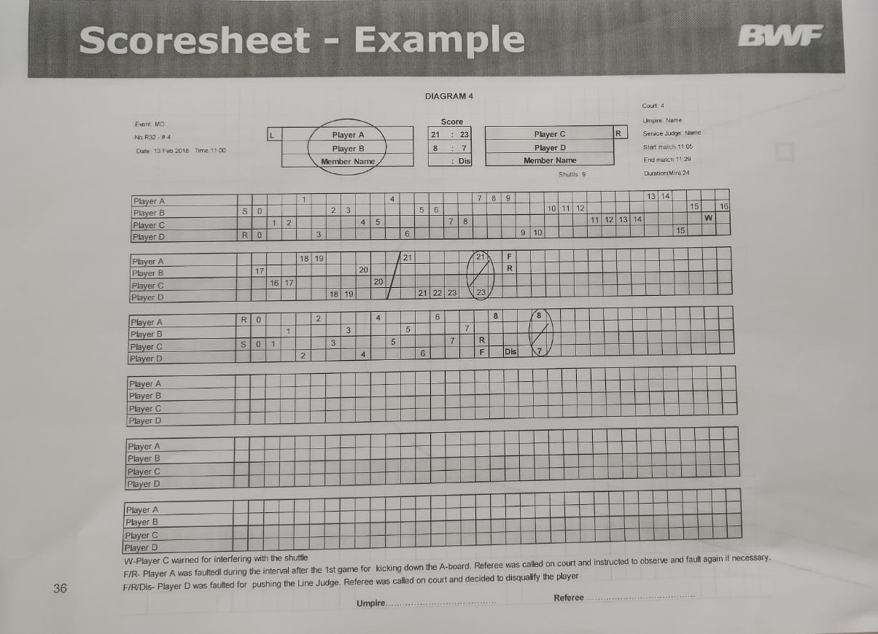

Kart Gösterilmiş
Diskalifiye Edilmiş Müsabaka Örneği
T
Ü
R
K
İ
Y
E
B
A
D
M
İ
N
T
O
N
F
E
D
E
R
A
S
Y
O
N
U

Slide 51
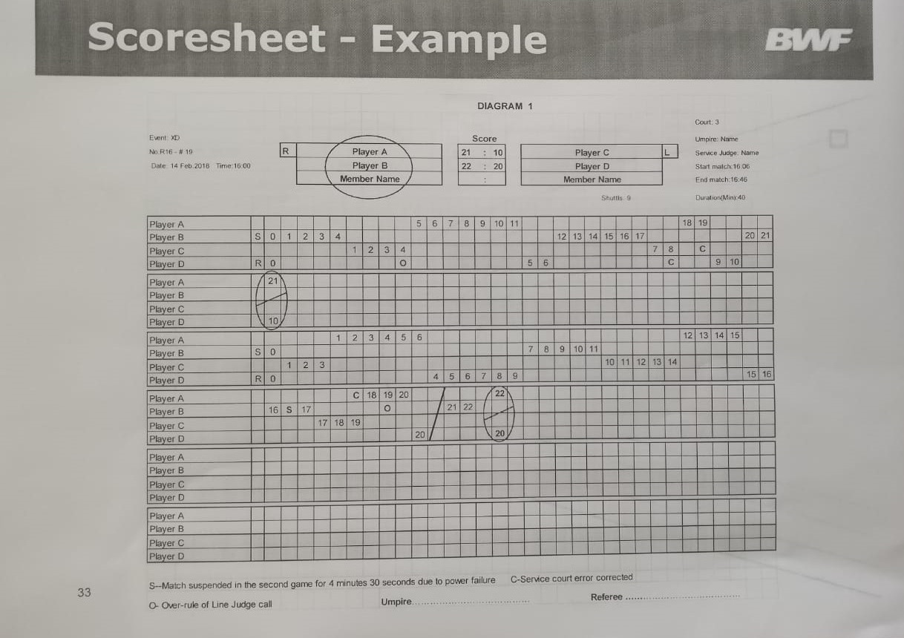
Ara ,Servis kortu hatası,Çizgi hakeminin kararını değiştirme işlenmiş Müsabaka Kağıt Örneği
T
Ü
R
K
İ
Y
E
B
A
D
M
İ
N
T
O
N
F
E
D
E
R
A
S
Y
O
N
U

Slide 52
T
Ü
R
K
İ
Y
E
B
A
D
M
İ
N
T
O
N
F
E
D
E
R
A
S
Y
O
N
U
Beni Dinlediğiniz için Teşekkür Ederim.
Sunumumuz Sona Ermiştir.

